Slide 1

IMS系统巡检模块使用指南

Slide 2
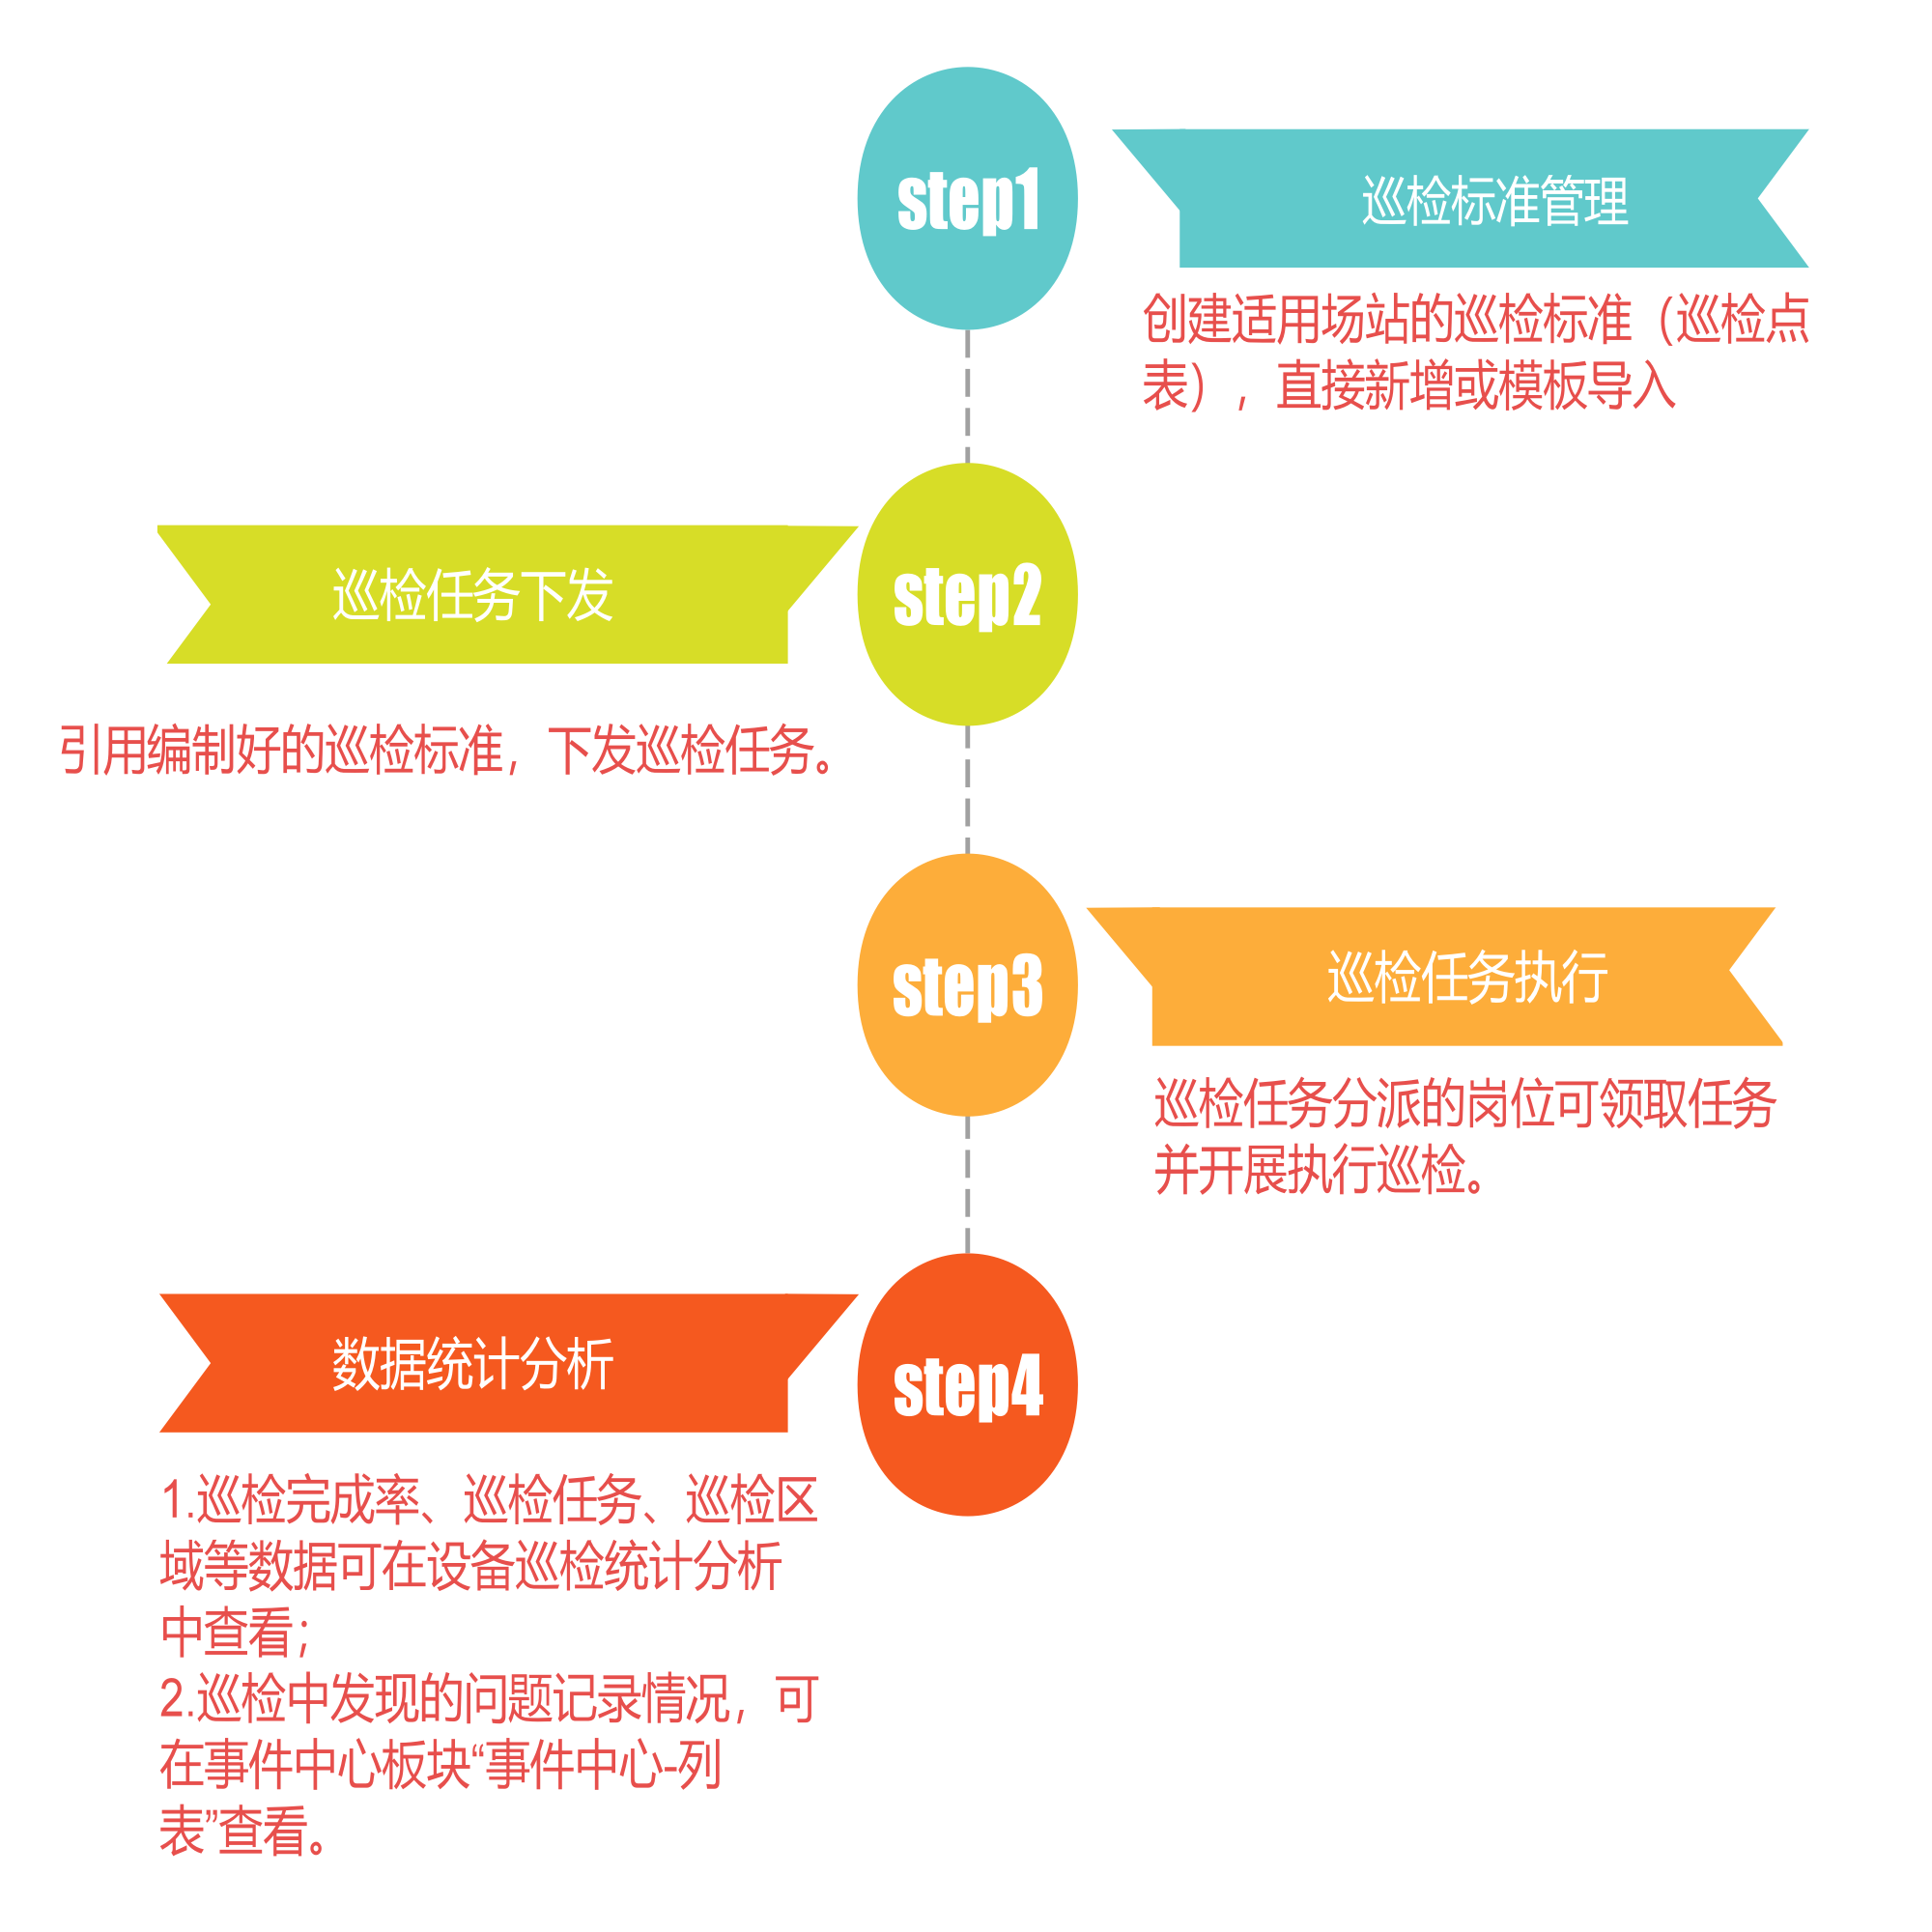
前言
巡检管理主要流程：

Slide 3
一
巡检标准管理
二
巡检任务下发
目录
三
巡检任务执行
CONTENTS
四
数据统计分析

Slide 4
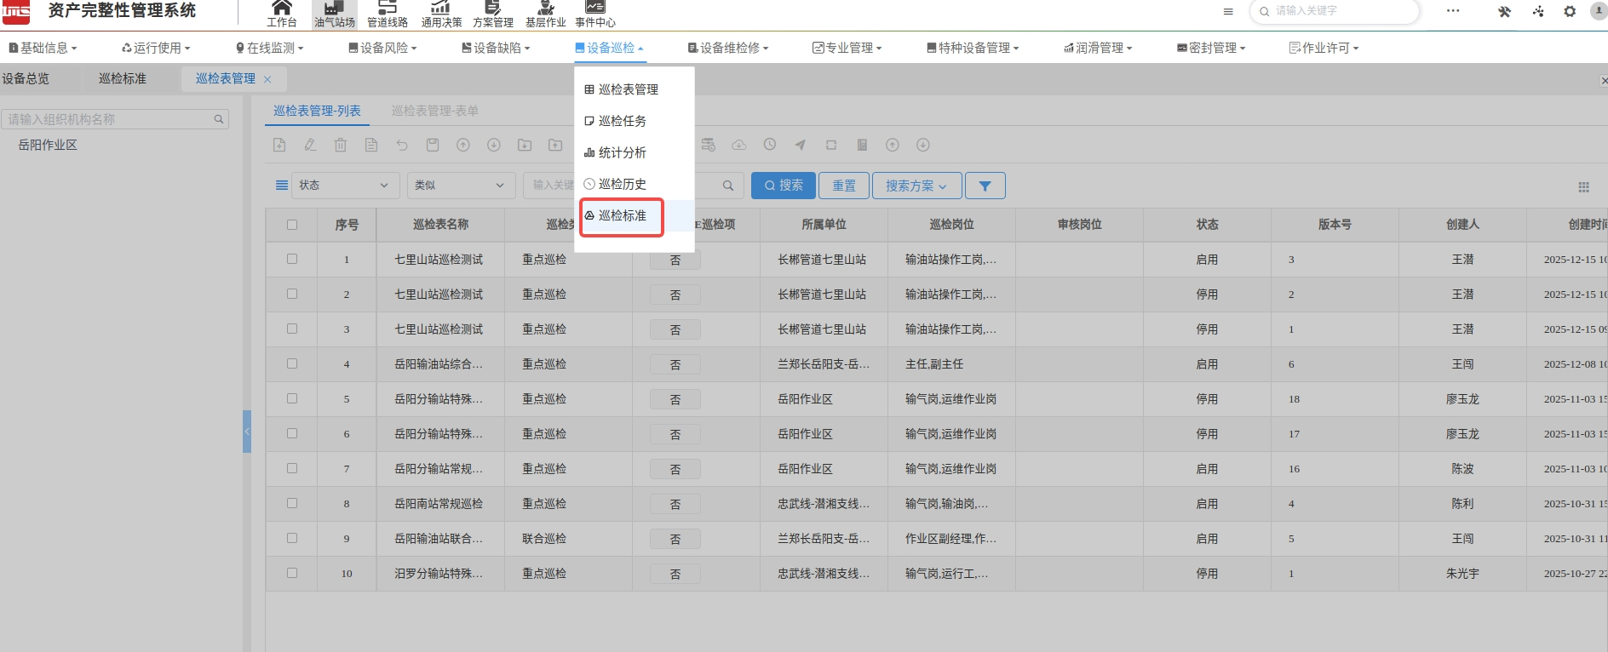
一、巡检标准管理
路径：油气站场-->“设备巡检”--> “巡检标准”。
巡检标准的录入，可分为两种方法，方法一直接新增，方法二模板导入。

Slide 5
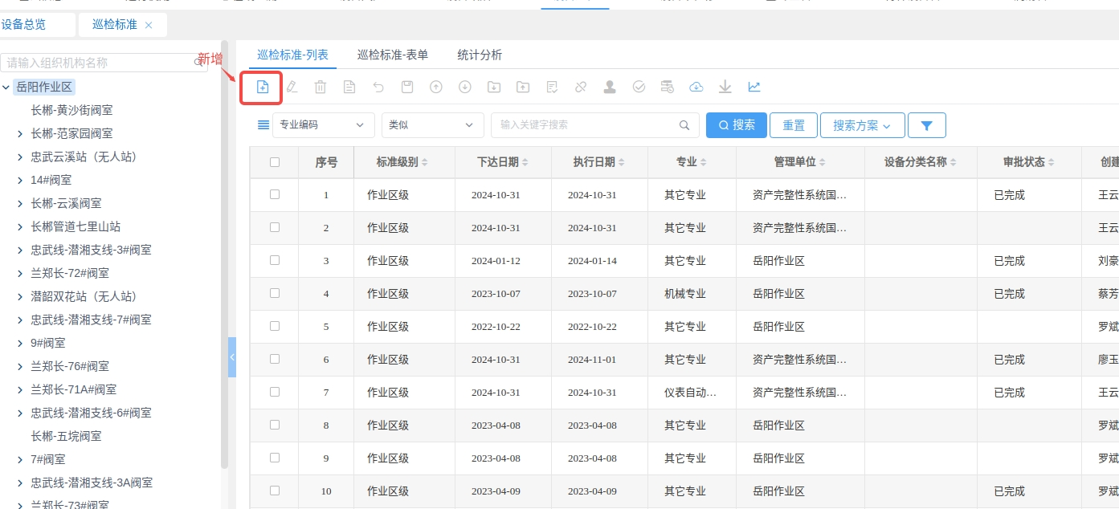
一、巡检标准管理
方法一直接新增
step1：选择需要新增巡检点表的作业区-->直接“新增”。

Slide 6
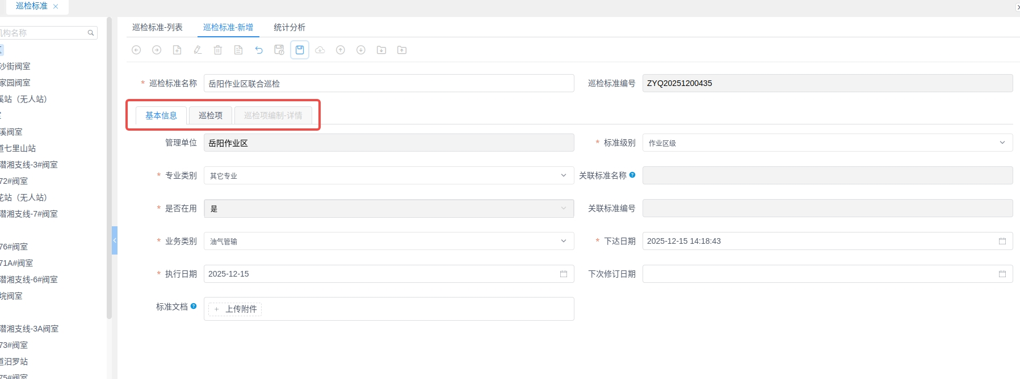
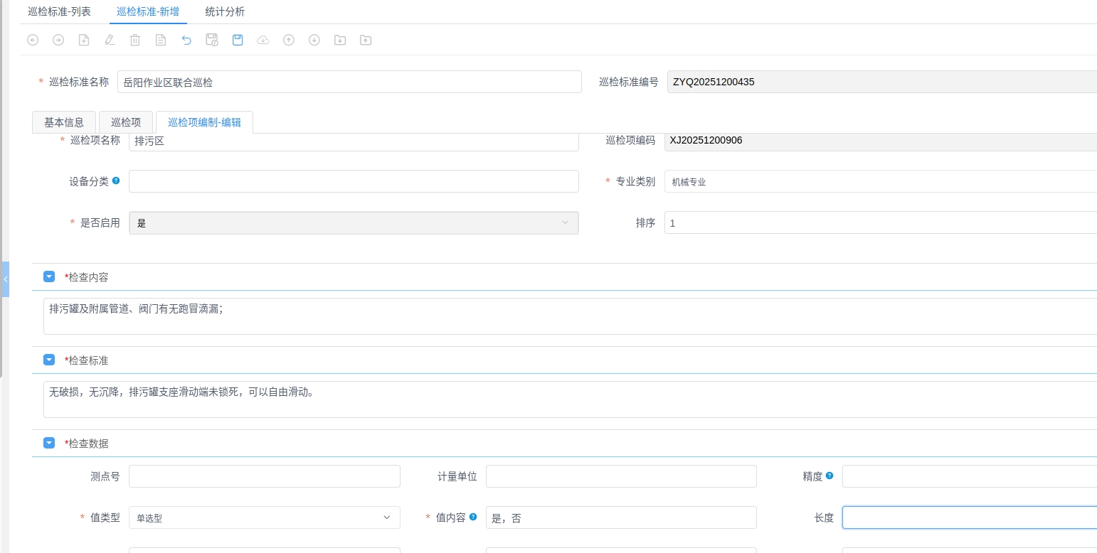
一、巡检标准管理
方法一直接新增
step2：根据巡检类型及现场情况依次填写“基本信息、巡检项”内容。

Slide 7
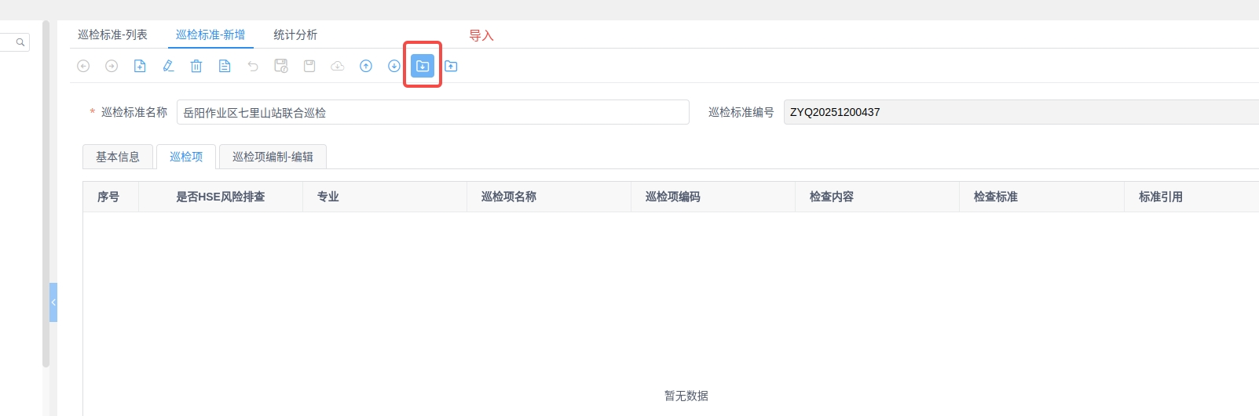
一、巡检标准管理
方法二模板导入
step1：巡检项内容录入界面点击“导入”-->模板下载

Slide 8
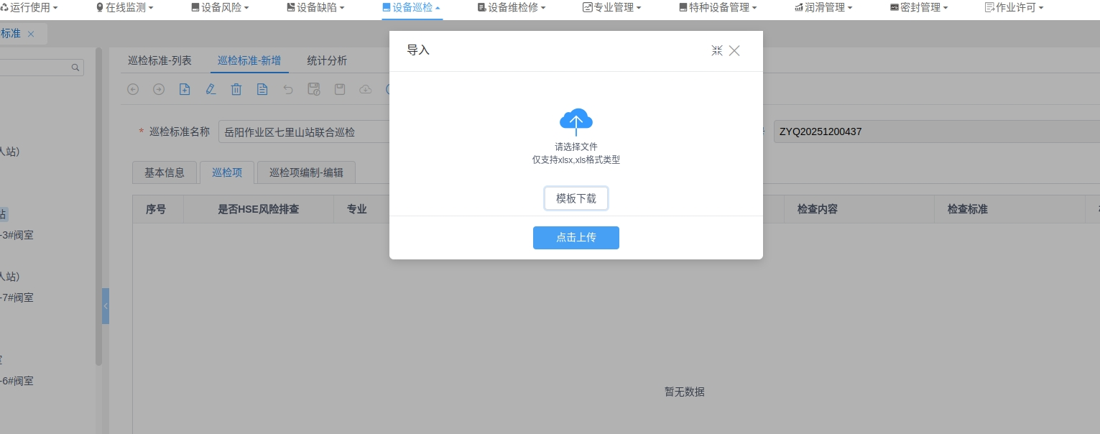
一、巡检标准管理
step1：模板下载

Slide 9
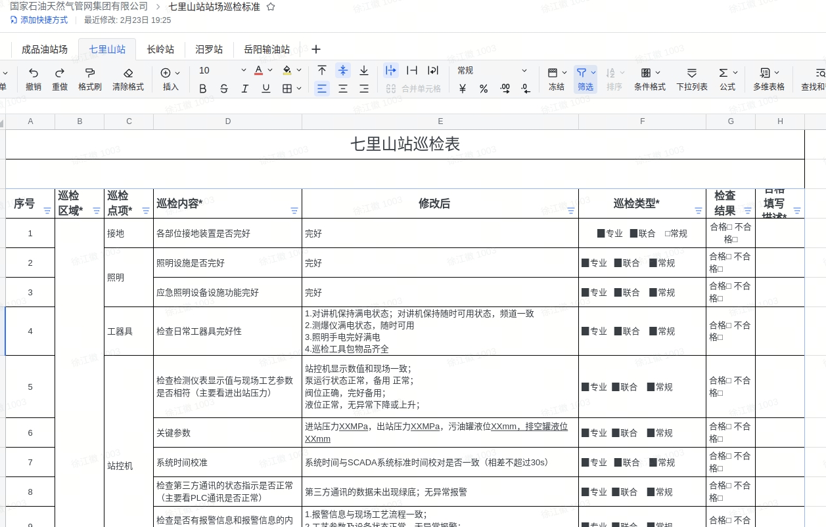
一、巡检标准管理
step2：填写巡检标准模板内容

Slide 10
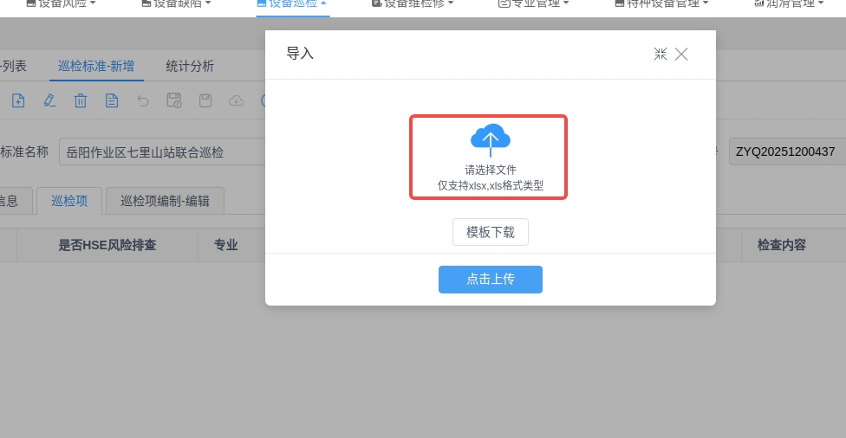
一、巡检标准管理
step3：导入--> 点击上传（编制好的巡检标准模板）。

Slide 11
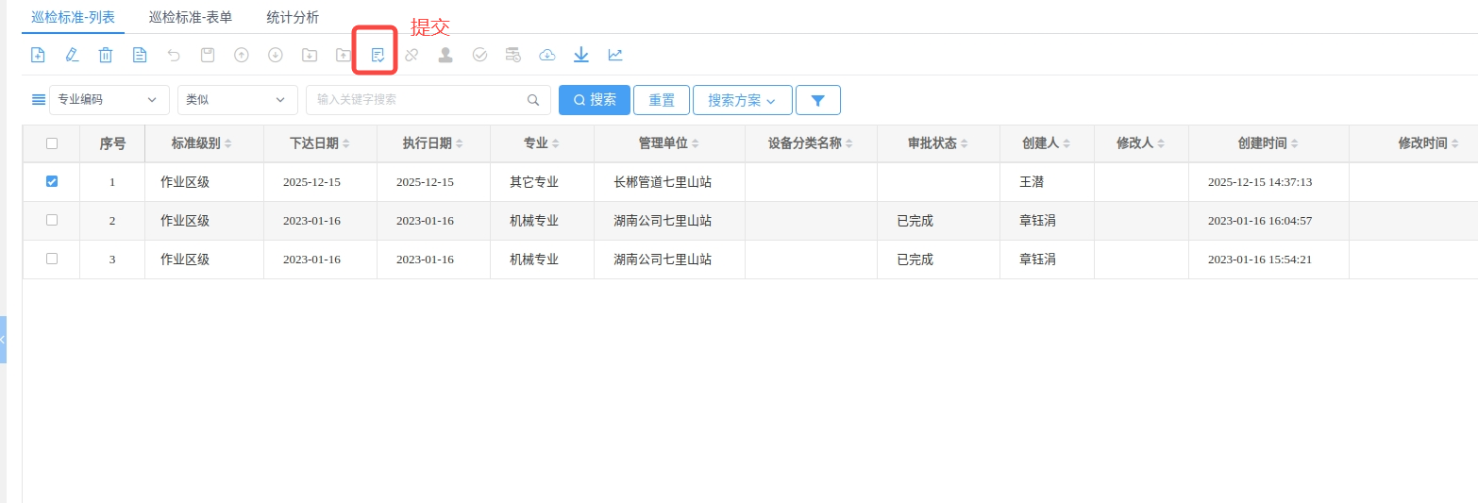
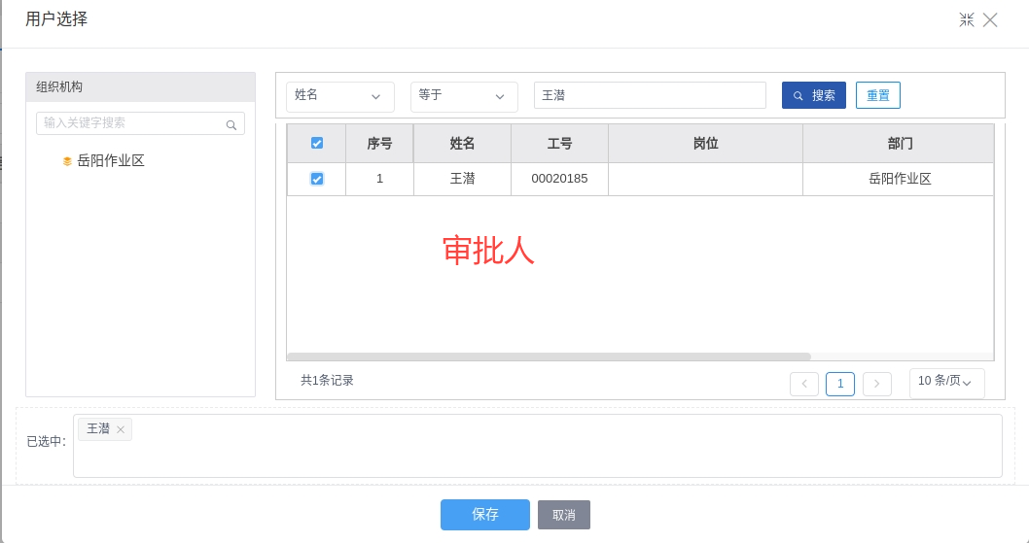
一、巡检标准管理
勾选巡检表，点击功能区 提交，并选择相应的巡检标准审批人。

Slide 12
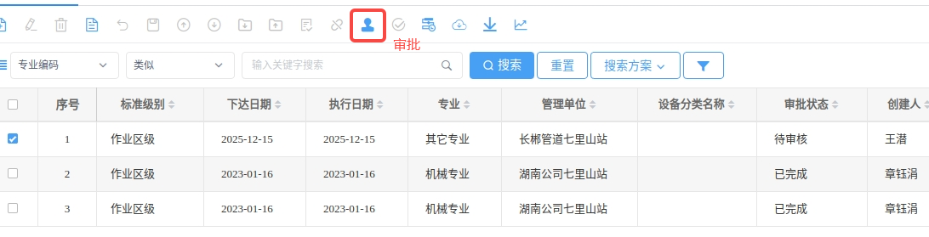
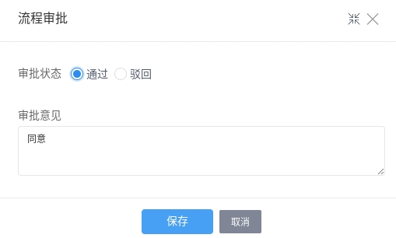
一、巡检标准管理
审批人对巡检标准进行审批。

Slide 13
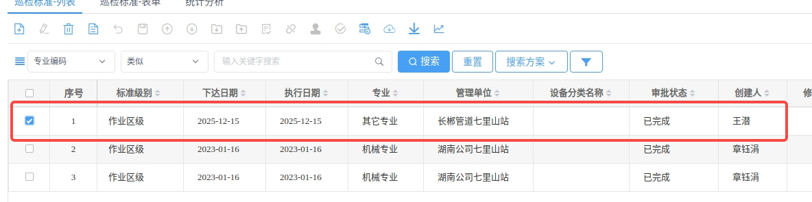
一、巡检标准管理
完成巡检标准的录入

Slide 14
一
巡检标准管理
二
巡检任务下发
目录
三
巡检任务执行
CONTENTS
四
数据统计分析

Slide 15
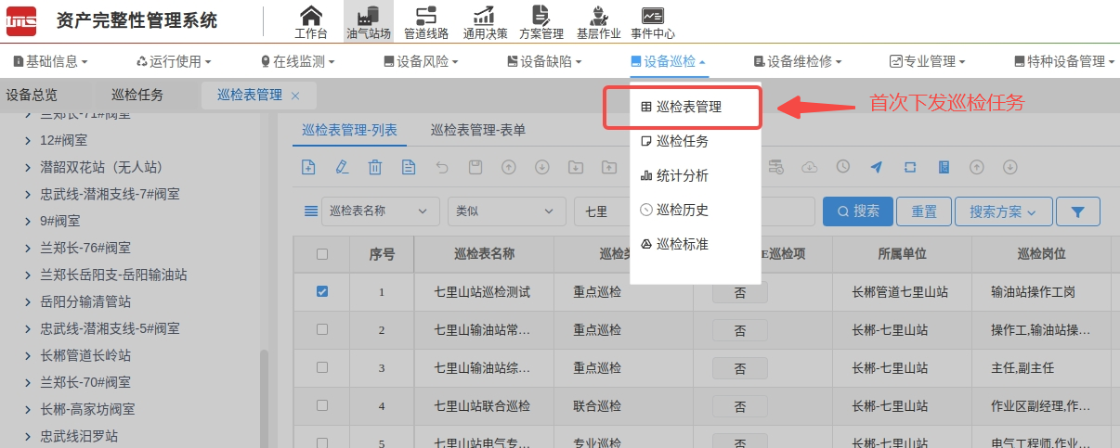
二、巡检任务下发
进入页面：菜单“油气站场”-->“设备巡检”-->“巡检表管理”。

Slide 16
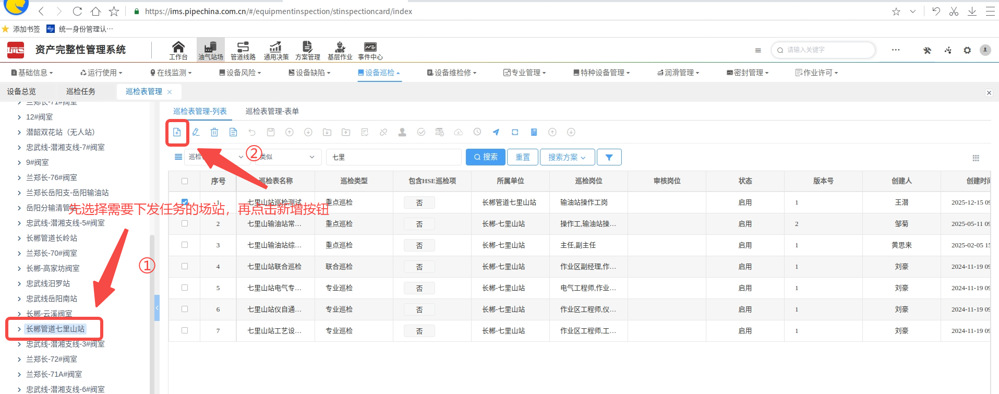
二、巡检任务下发
“XX作业区”-->“XX站”-->点击“新增”按钮。

Slide 17
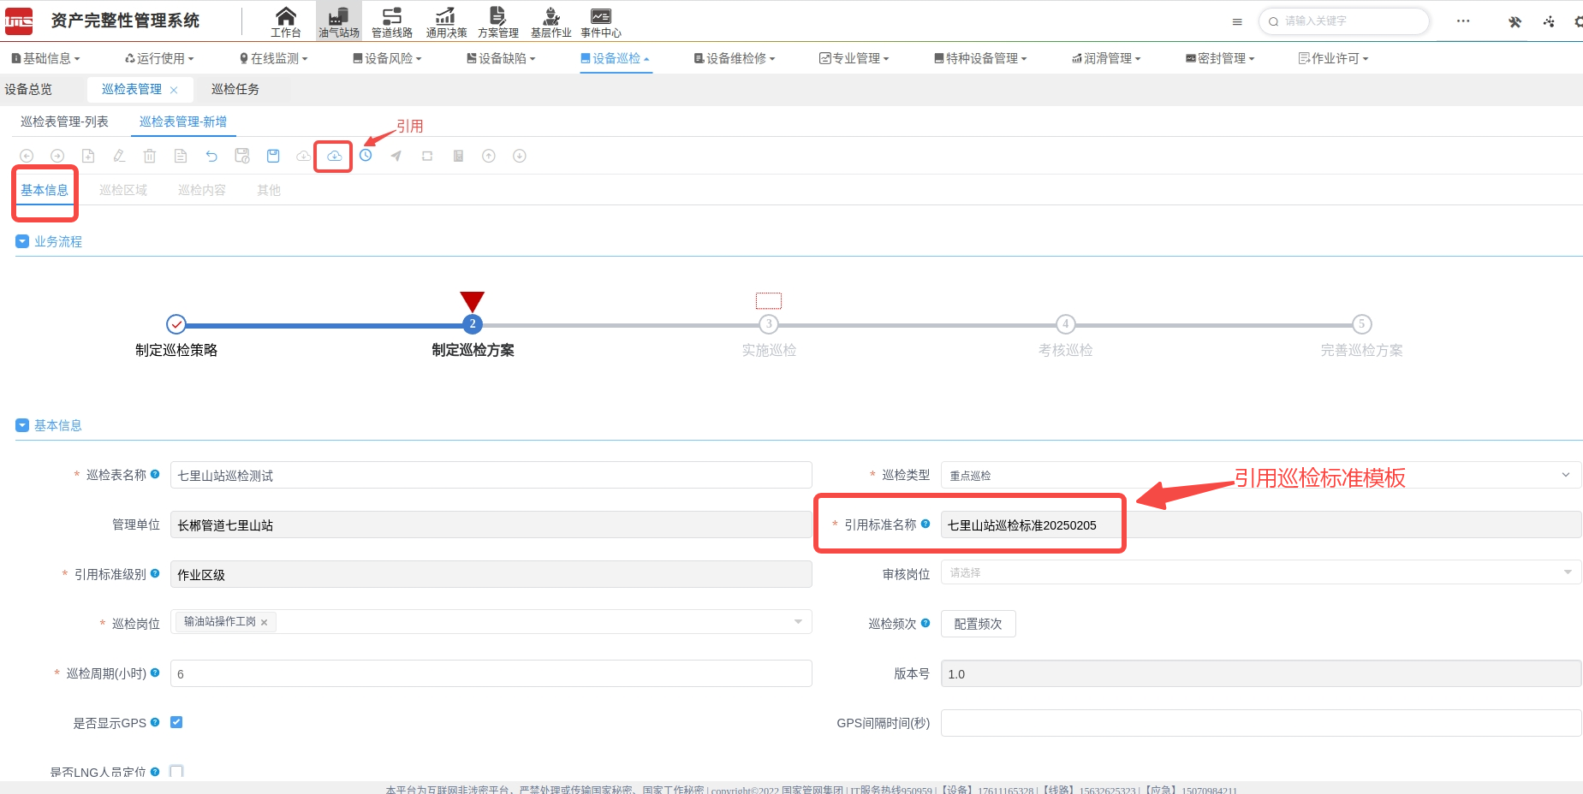
二、巡检任务下发
“基本信息”内容填写，引用已经录入的巡检标准模板

Slide 18
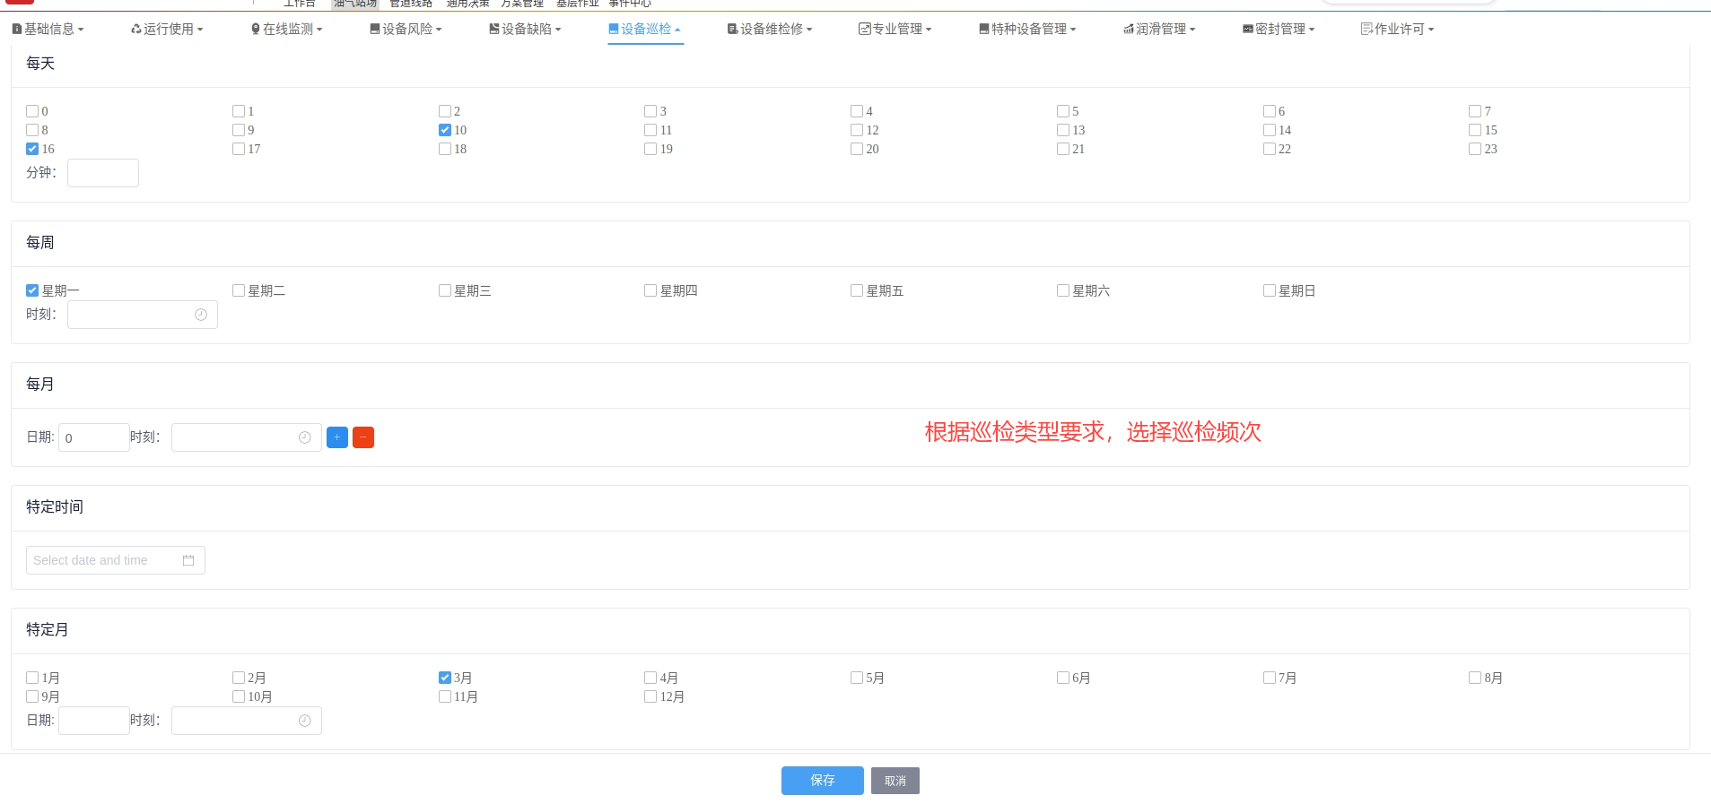
二、巡检任务下发
巡检频次选择：每天、每周、每月、特定时间、特定月

Slide 19
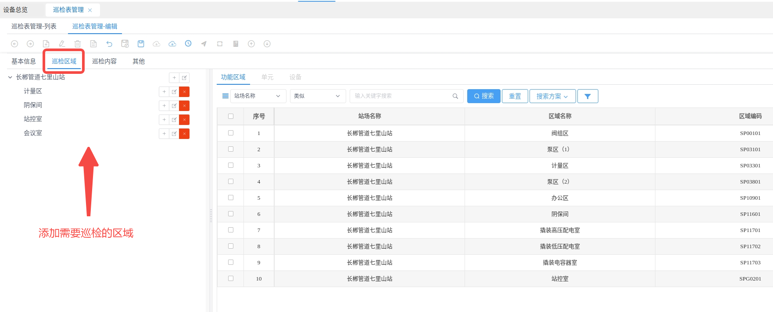
二、巡检任务下发
根据巡检类型，选择所需要的巡检区域内容。

Slide 20
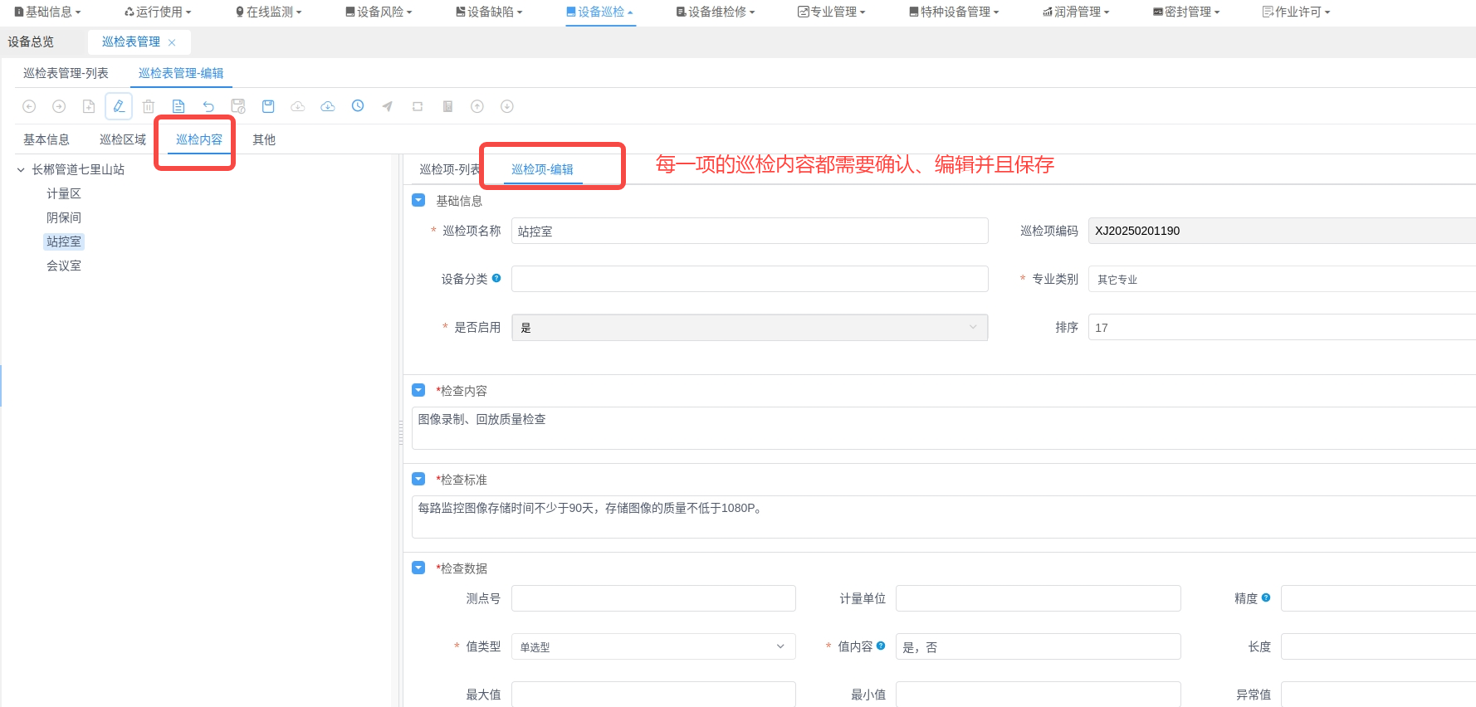
二、巡检任务下发
巡检内容确认，每项巡检区域的巡检内容都必须确认、编辑、保存。

Slide 21
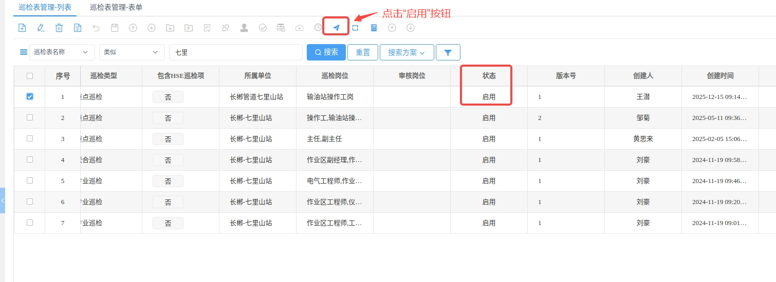
二、巡检任务下发
启用巡检任务，点击“启用”按钮。

Slide 22
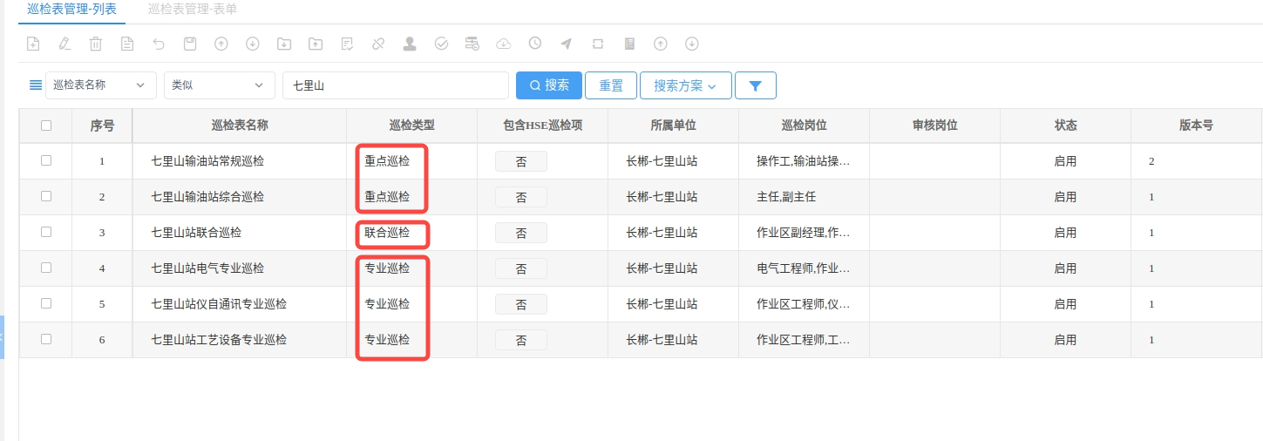
二、巡检任务下发
目前作业区场站巡检共分为重点、联合、专业巡检三种，其中重点巡检有包含常规、综合巡检。岳阳作业区常规巡检4次/1天，综合巡检1次/1天，联合和专业巡检1次/2月。

Slide 23
一
巡检标准管理
二
巡检任务下发
目录
三
巡检任务执行
CONTENTS
四
数据统计分析

Slide 24
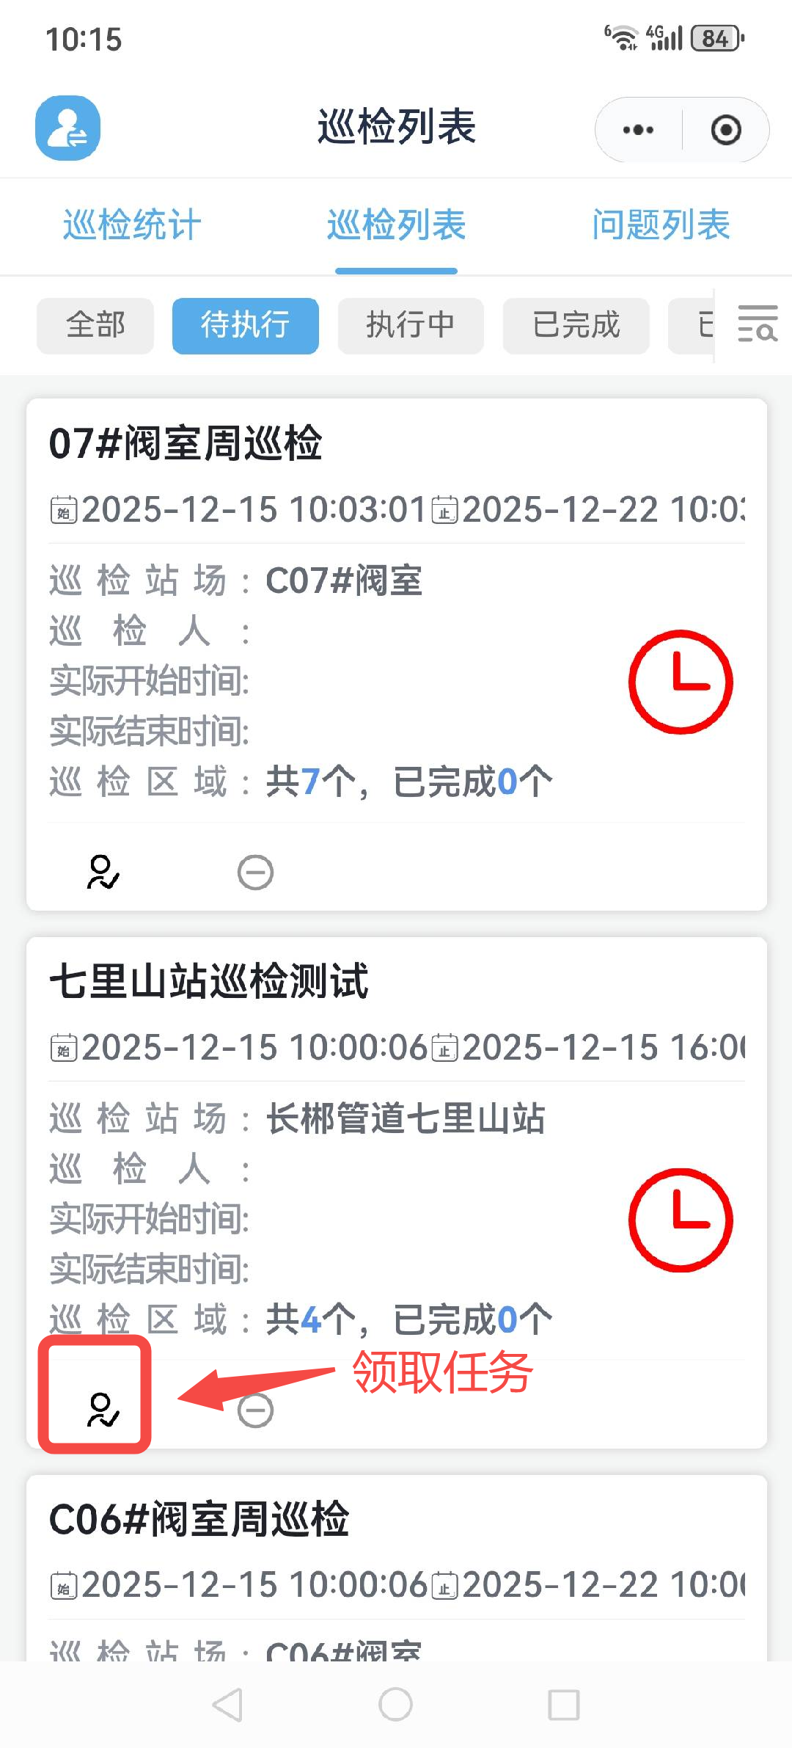
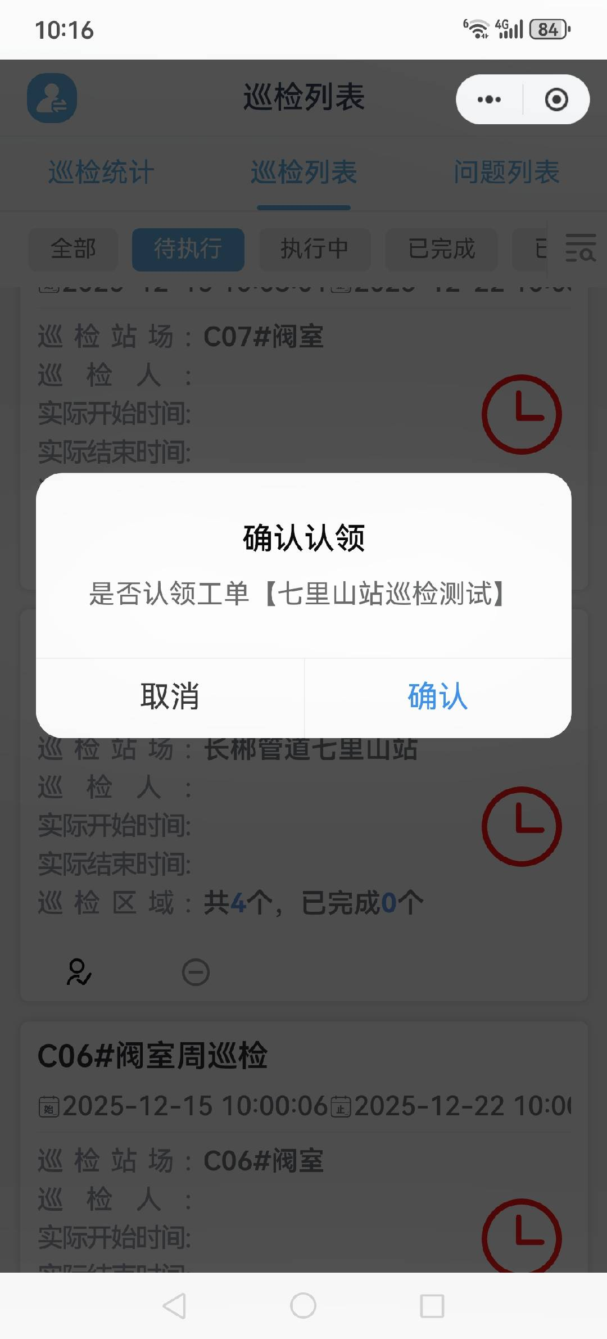
三、巡检任务执行
巡检任务下发阶段，设置的巡检岗位可领取巡检任务。

Slide 25
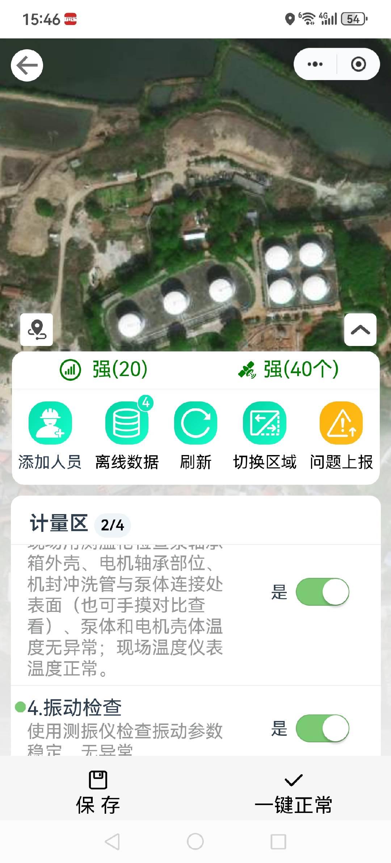
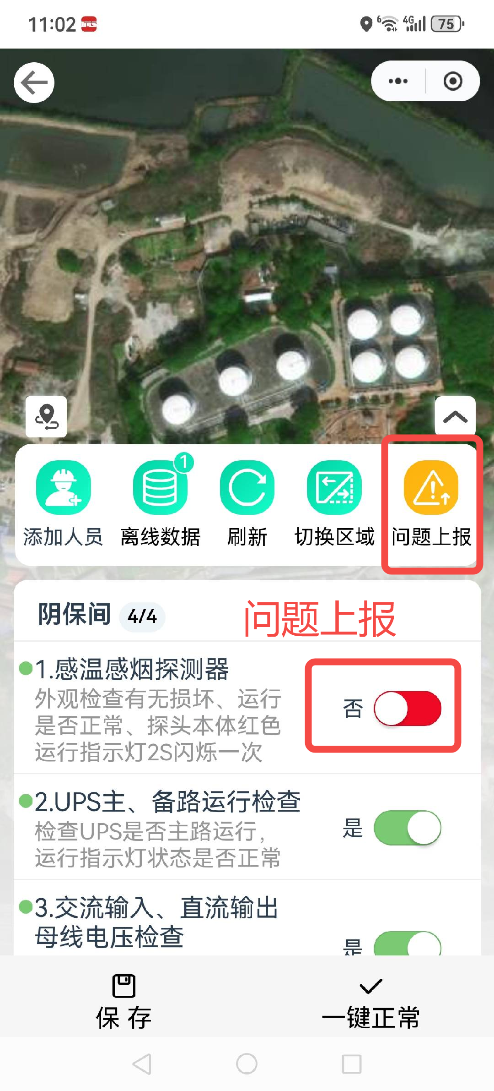
三、巡检任务执行
①若巡检功能区域没有问题，选择“一键正常”
②若发现问题，需要点击“否”并进行“问题上报”

Slide 26
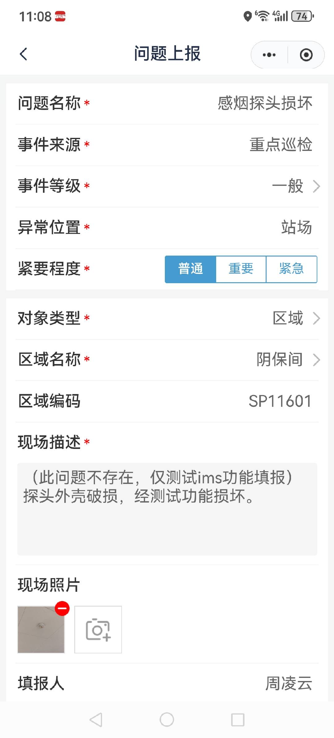
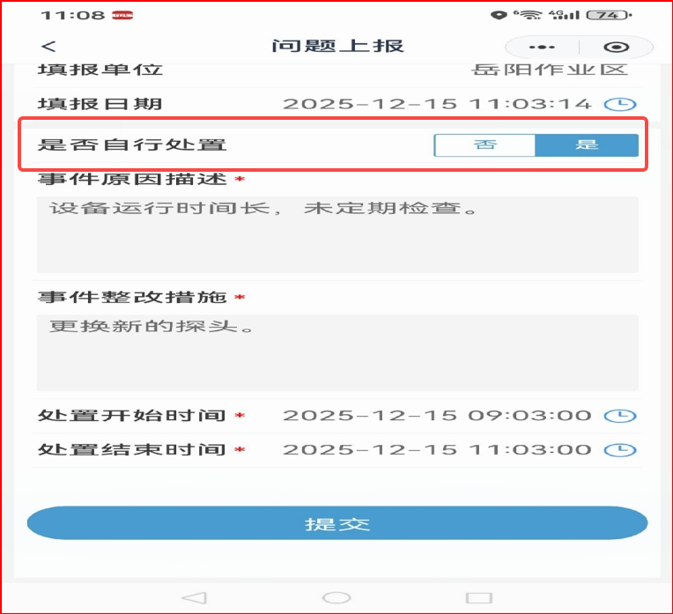
三、巡检任务执行
若此问题可自行处置，即填写“是”，填写问题内容，上传现场问题相片，其中带※的为必填项。

Slide 27
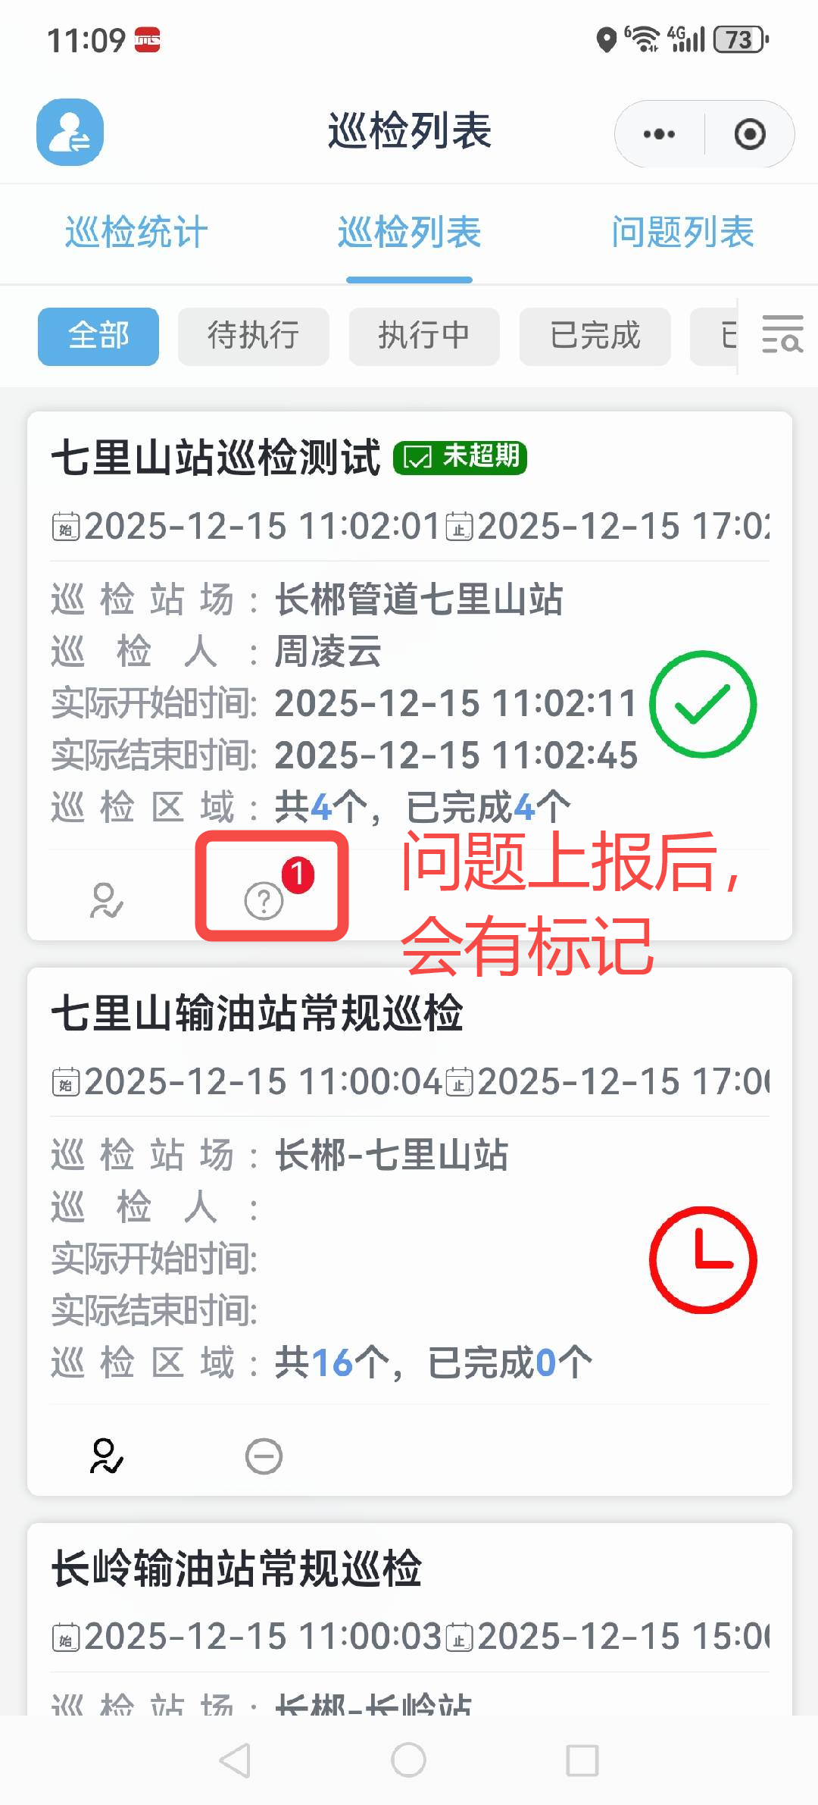
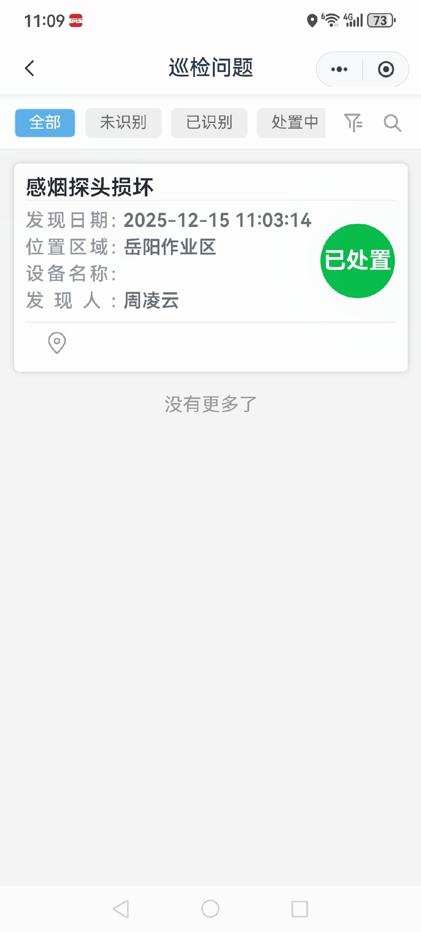
三、巡检任务执行
问题上报后标记显示
问题处置完成后显示

Slide 28
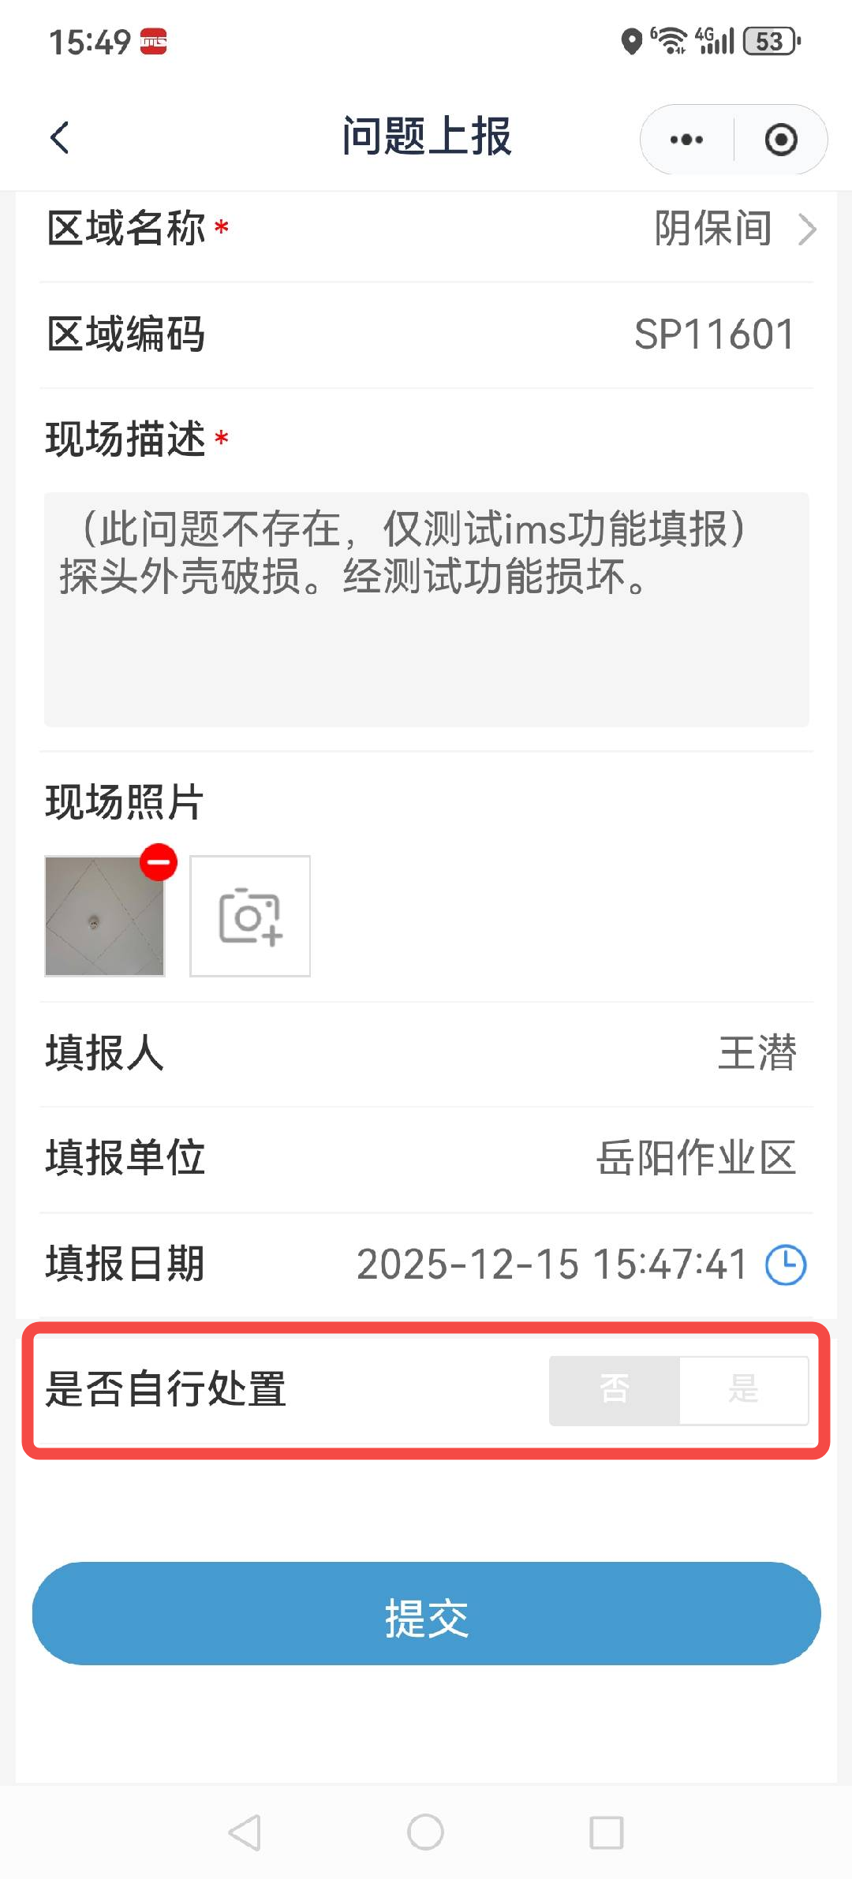
三、巡检任务执行
若此问题不能自行处置，即填写“否”，填写“现场描述”内容，上传现场相片，点击“提交”。

Slide 29
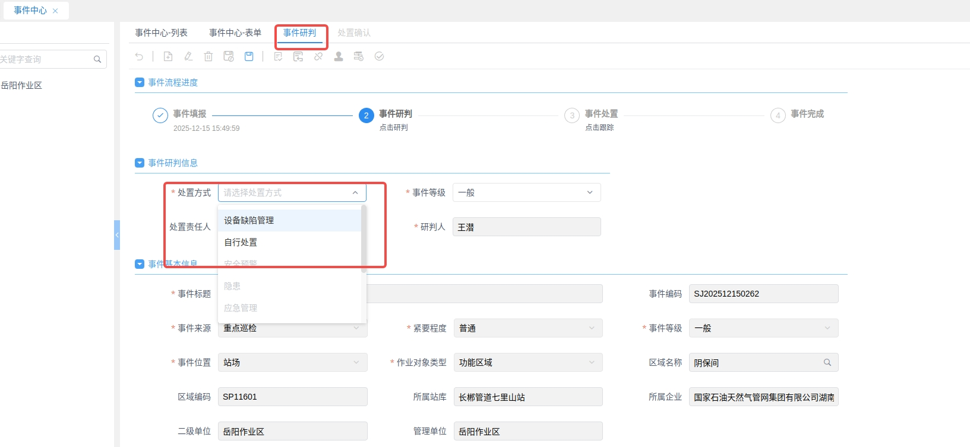
三、巡检任务执行
巡检发现的问题，经巡检员判断不能“自行处置”后，需通过IMS系统中“事件中心”板块进行查看，并由作业区相关负责人开展“事件研判”。
填写处置方式：“设备缺陷管理”或“自行处置”。若作业区相关负责人判断为“自行处置”，则作业区开展问题的整改，并在“事件中心”板块填写整改措施和整改时间。

Slide 30
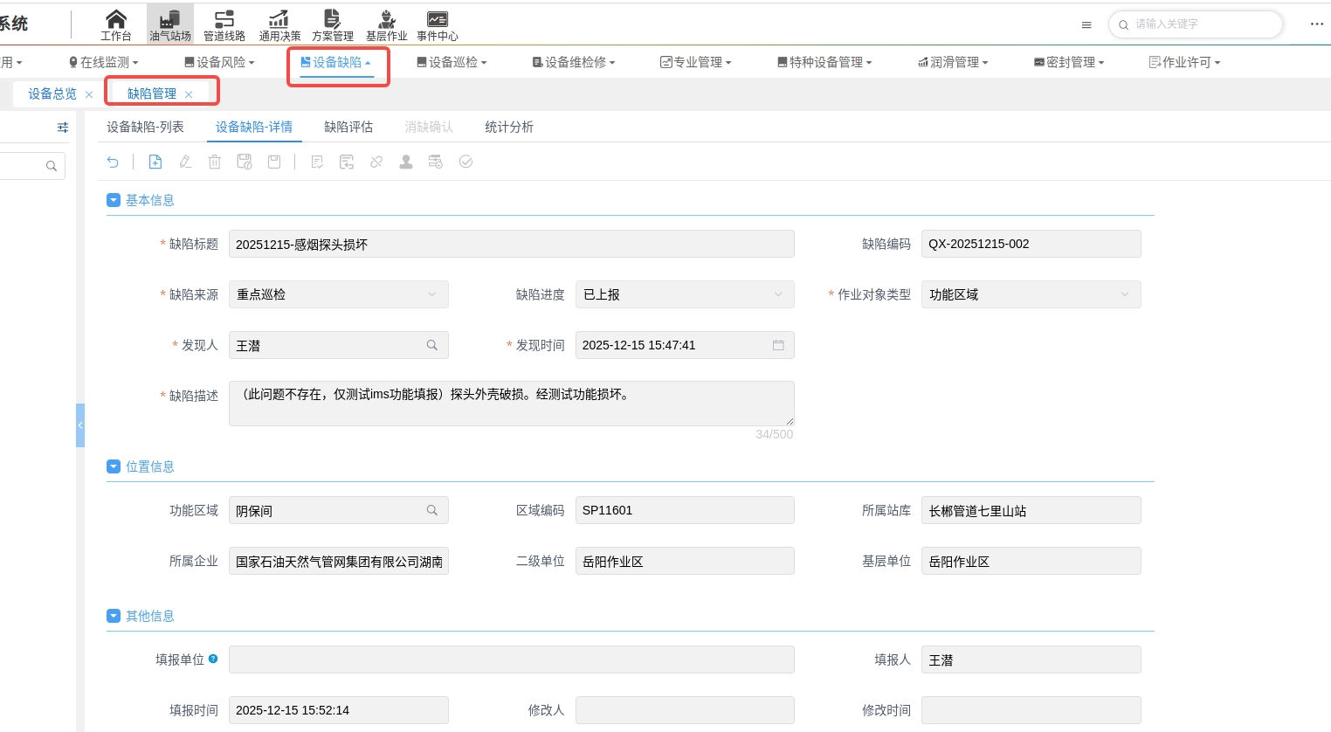
三、巡检任务执行
若作业区相关负责人判断为“设备缺陷管理”，该问题推送至油气站场-->“设备缺陷”模块。
依次填写“缺陷评估”、“消缺确认”内容。

Slide 31
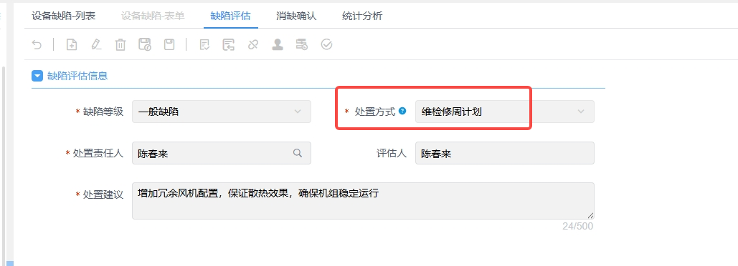
三、巡检任务执行
缺陷评估：处置方式可根据实际情况进行选择，若选择维检修周计划，可关联出该缺陷处置创建的作业计划内容了。

Slide 32
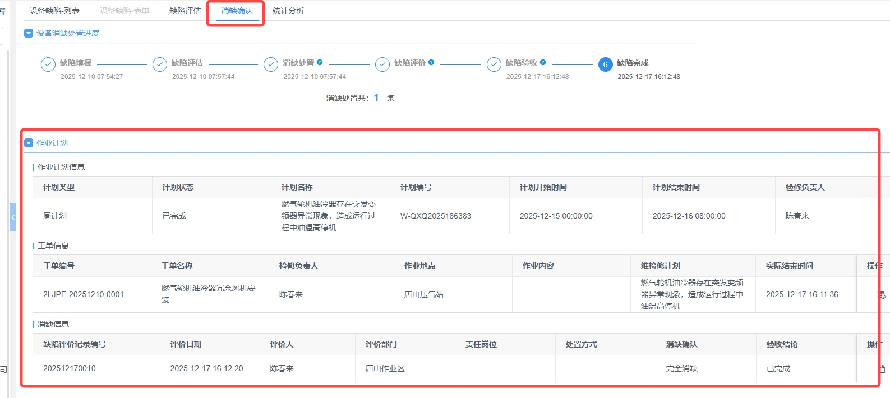
三、巡检任务执行
消缺确认：处置方式选择维检修周计划，消缺确认中自动生成作业计划（草稿）需要编辑确认，再到作业计划上报板块找到此计划编号，填写作业计划内容进行上报后，即完成数据的关联。

Slide 33
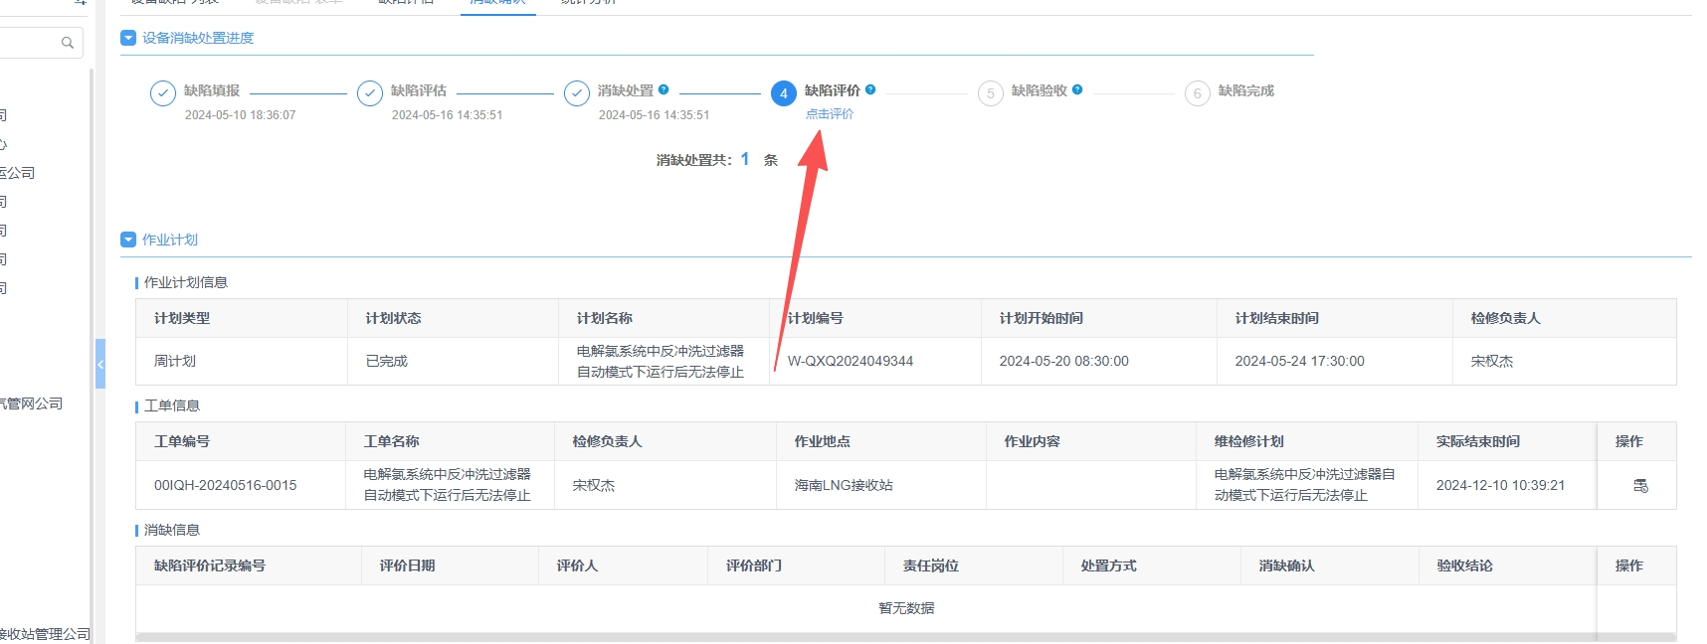
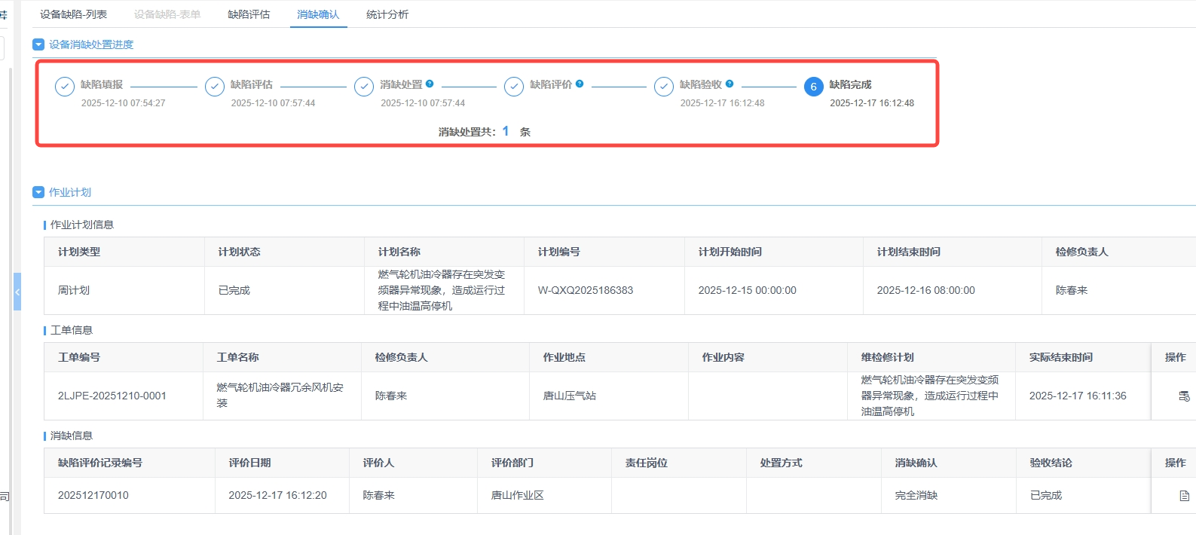
三、巡检任务执行
缺陷处置完成后，依次进行缺陷评价、缺陷验收、缺陷完成的维护与确认，即代表本次缺陷已经完成闭环管理。

Slide 34
一
巡检标准管理
二
巡检任务下发
目录
三
巡检任务执行
CONTENTS
四
数据统计分析

Slide 35
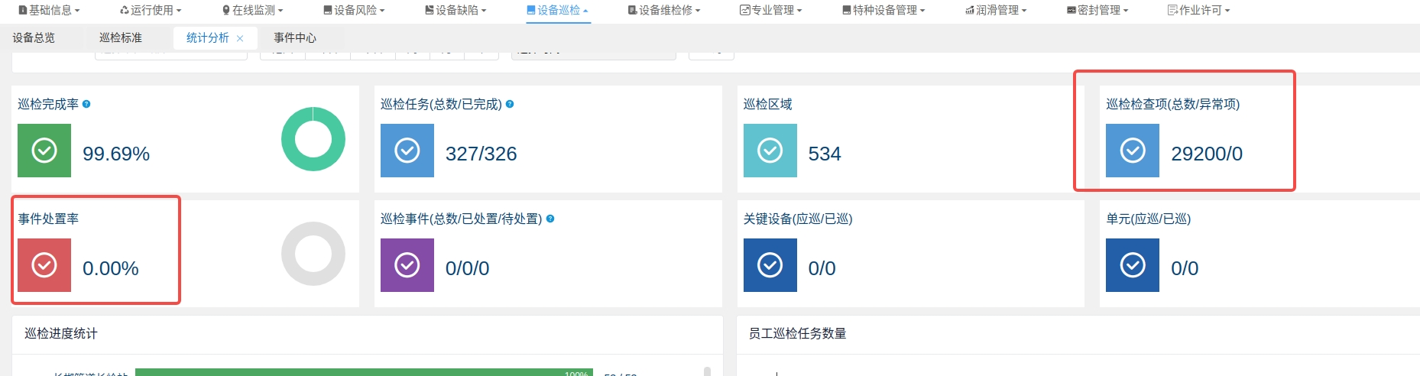
四、数据统计分析
1.巡检完成率、巡检任务、巡检区域等数据可在“油气站场”-->“设备巡检”-->“统计分析”中查看。

Slide 36
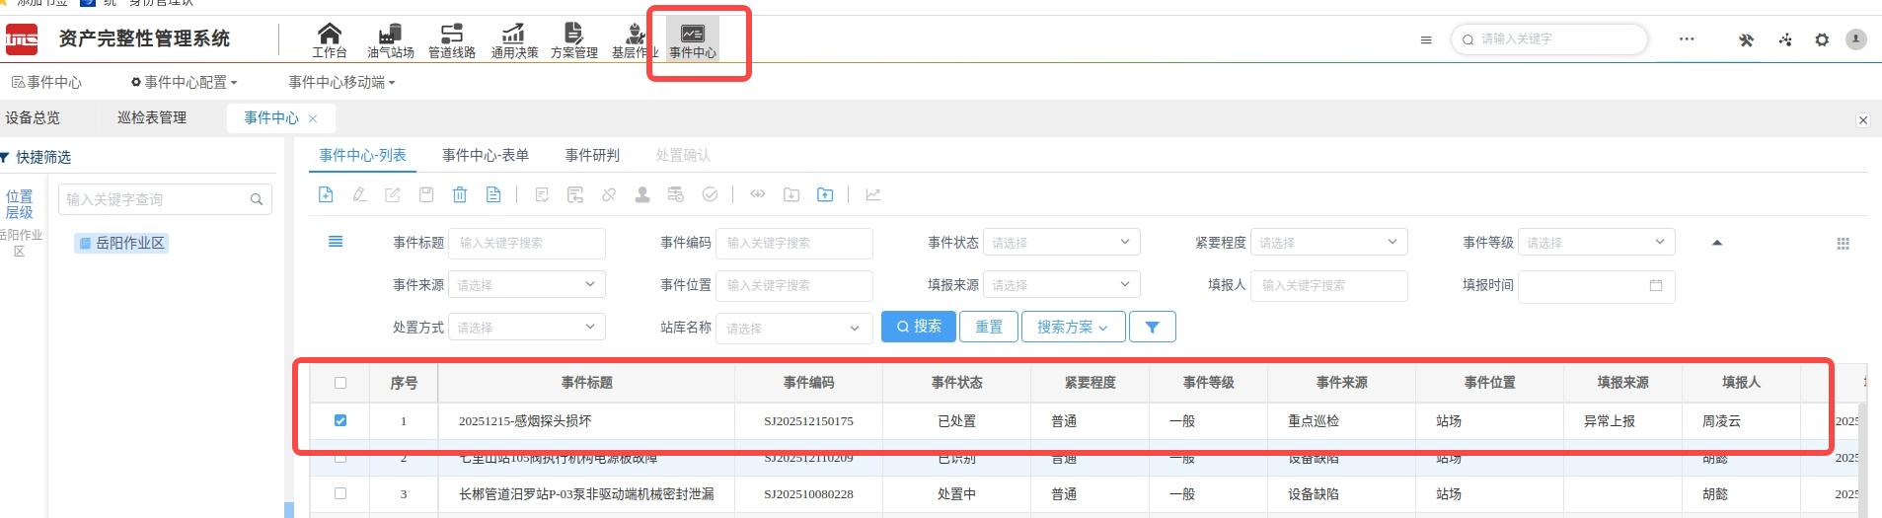
四、数据统计分析
2.巡检中发现的问题记录情况，可在事件中心板块“事件中心-列表”查看。

Slide 37
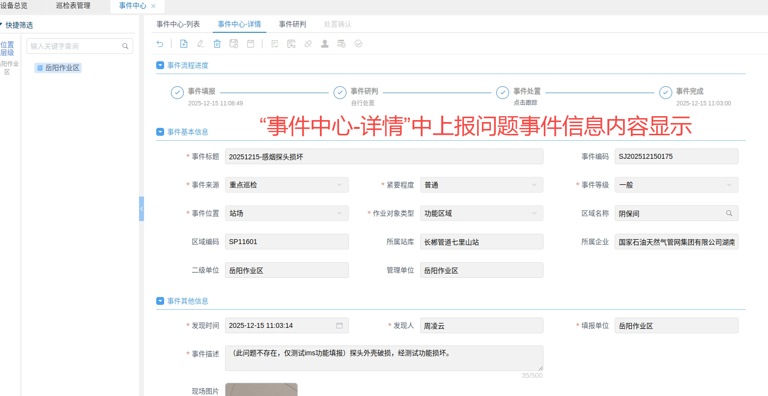
四、数据统计分析

Slide 38
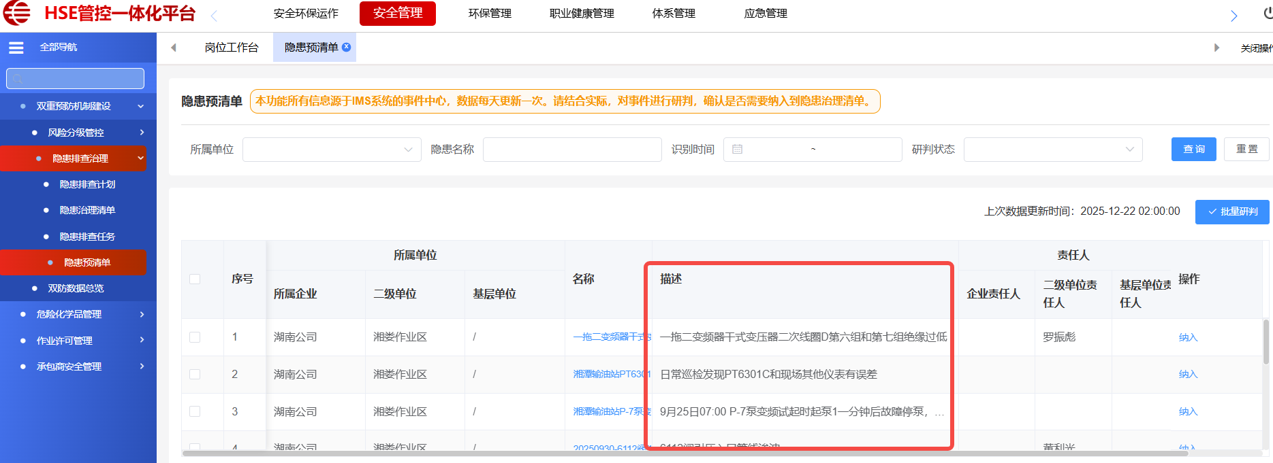
四、数据统计分析
3.事件中心板块“事件中心-列表”内容，可以在HSE管控一体化平台→安全管理→双重预防机制建设→隐患预清单查看。

Slide 39
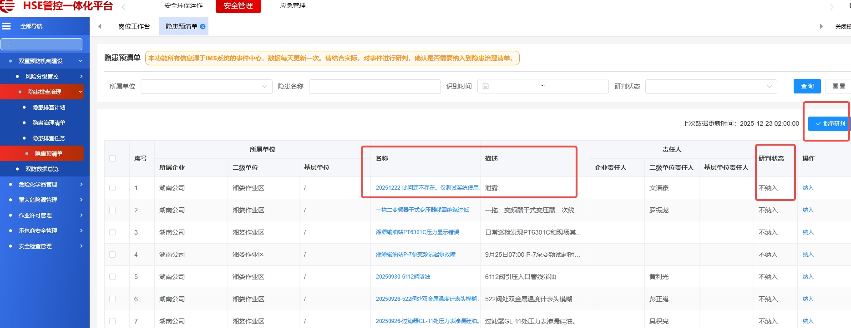
四、数据统计分析
3.隐患预清单，对IMS系统关联过来的内容进行研判，可逐个选择“纳入/不纳入”，也可以批量研判。选择“纳入”后可在隐患清单中进行管理，达到IMS系统和HSE系统之间数据链拉通的目的。

Slide 40
四、数据统计分析
问题：设备巡检板块中的统计分析，无法链接出巡检过程中发现的异常项及事件处理率，此巡检统计分析模块的功能无法充分利用。此情况已经向IMS项目组进行反馈，待解决。

Slide 41


6
汇报完毕、谢谢！

